Slide 1
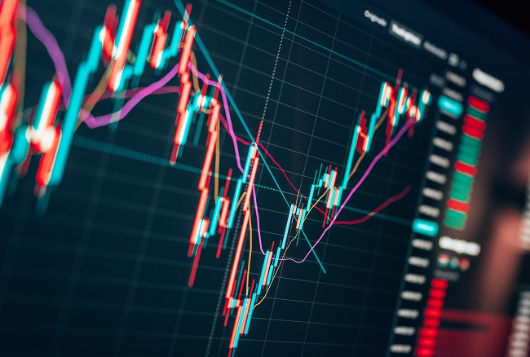

Slide 2
2. 퀀트란?
수학적 기법을 활용하여 시장 분석을 수치화하고, 투자 법칙을 찾아내어 투자하는 방식
→ 오로지 숫자에만 기반하여 투자
퀀트의 대표적인 적용 분야
- 파생상품의 가격 및 위험도 계산
- 알고리즘 거래

Slide 3
퀀트 – 알고리즘 거래
공식에 들어갈 변수를 정하고, 알고리즘(문제를 해결하기 위한 일련의 절차)을 통해 결과를 얻는다
→ 오로지 숫자에만 기반하여 투자
IT 기술의 발달로 주식 거래가 컴퓨터를 통해 자동화되면서 수익 증대
→ 이익을 극대화하기 위해 어떠한 순서로 어떤 주식을 사고 팔지 고민 필요
실시간 데이터 처리, 통계 분석, 컴퓨터 프로그램 구현 등의 기술 필요
→ 퀀트가 이공계 전 분야로 확대된 것은 알고리즘 거래 분야에 힘입은 바가 크다

Slide 4
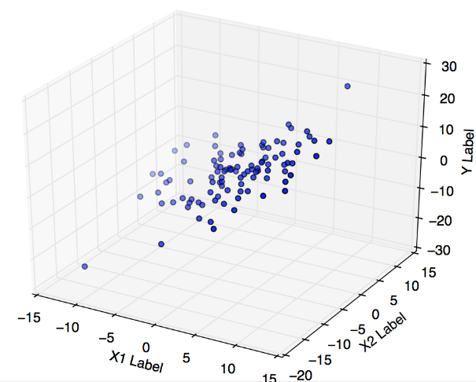

퀀트 – 알고리즘 거래
공식에 들어갈 변수를 정하고, 알고리즘(문제를 해결하기 위한 일련의 절차)을 통해 결과를 얻는다
→ 오로지 숫자에만 기반하여 투자
1) 다중 회귀 분석 :
X1, X2, X3…으로 Y값을 추정하여, 데이터 오차가 최소화되는 직선을 긋는 것
$$y=a_{0}+a_{1}x+a_{2}x_{2}+⋯$$
e.g.) $\left(주가\right)=−0.37∗\left(매출액\right)+0.8∗\left(원 달러 환율\right)+2$

Slide 5
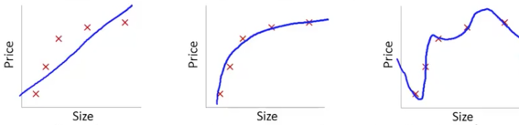
퀀트 – 알고리즘 거래
주의점 1) 과적합
*
*
*
학습 데이터에는 100%에 가까운 정확도를 가지지만, 일반화가 어려워 실제 예측 정확도는 떨어지는 경우
→ 일부 정보를 포기하고 적절한 알고리즘 만들기

Slide 6
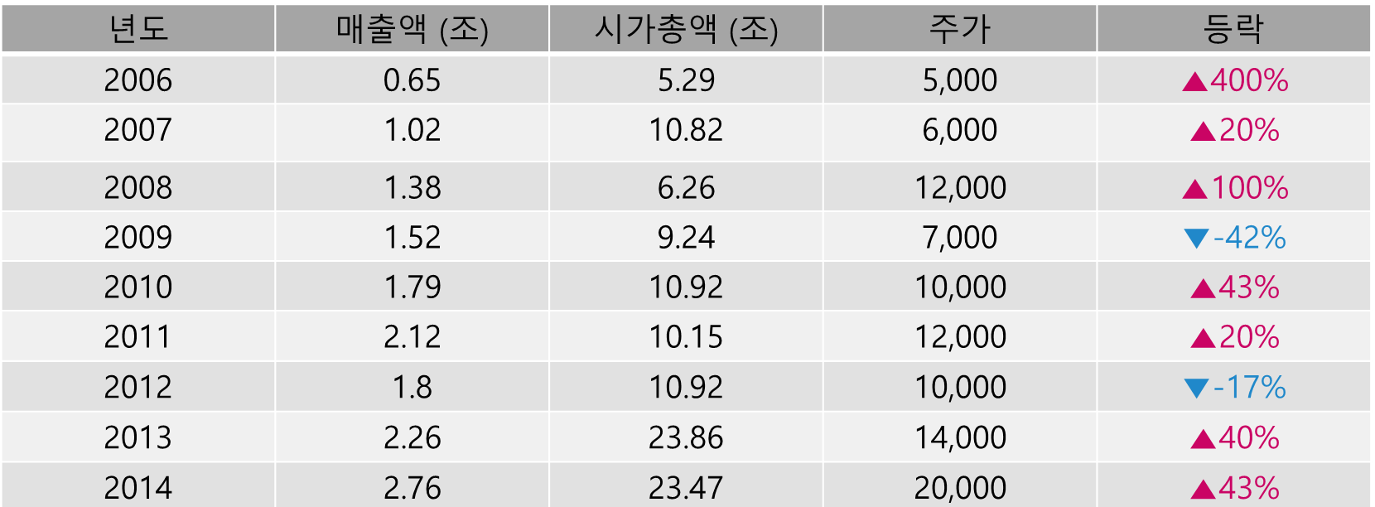
퀀트 – 알고리즘 거래
나만의 알고리즘 만들기 (다중 회귀 분석)
A 기업
(주가)*(상장 주식수). 높을수록 회사 규모가 크다
https://forms.gle/eSv3p2U6N5szq9w78

Slide 7
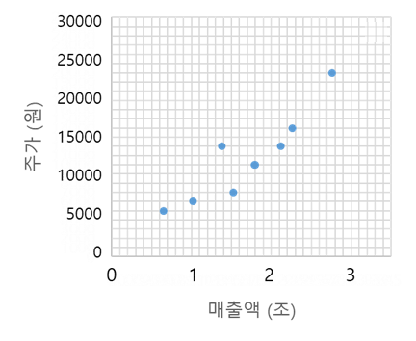
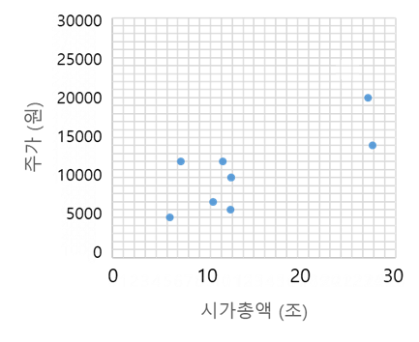
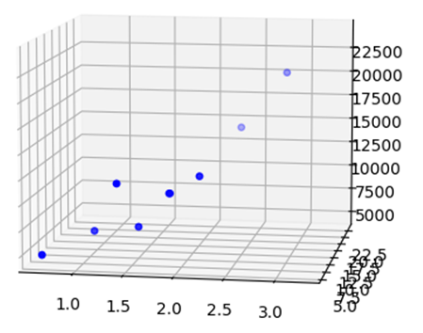
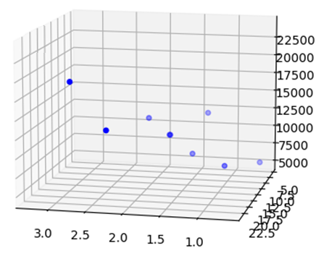
퀀트 – 알고리즘 거래
나만의 알고리즘 만들기 (다중 회귀 분석)
e.g.) 알고리즘 : $\left(주가\right)=5000\left(매출액\right)+500(시가총액)−1500$
조건 : - 작년보다 35% 이상이면 5만원어치 사기
- 사고 2년 뒤에 모두 팔기

Slide 8
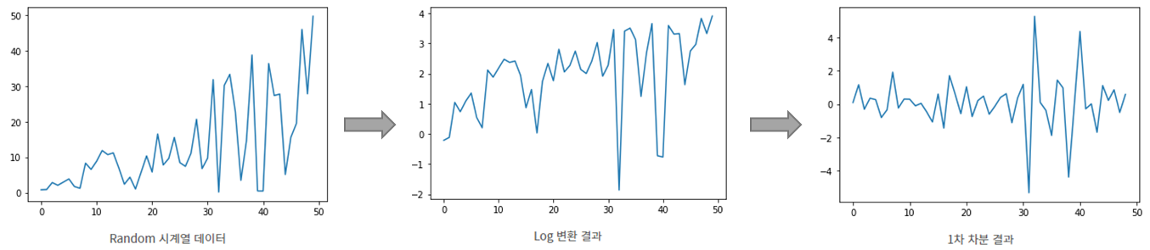


퀀트 – 알고리즘 거래
공식에 들어갈 변수를 정하고, 알고리즘(문제를 해결하기 위한 일련의 절차)을 통해 결과를 얻는다
→ 오로지 숫자에만 기반하여 투자
2) 시계열 분석 :
과거 데이터 $x_{t−1}$이 현재 데이터 $x_{t}$에 어떤 영향을 미치는가
데이터들은 독립적이지 않고 상호 연관성이 있으며, 그 연관성은 시점이 가까울수록 강하다
$$x_{t}−x_{t−1}$$
$$x_{t}=a_{1}x_{t−1}+a_{0}$$

Slide 9
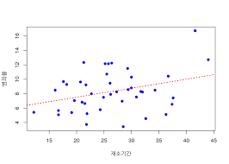
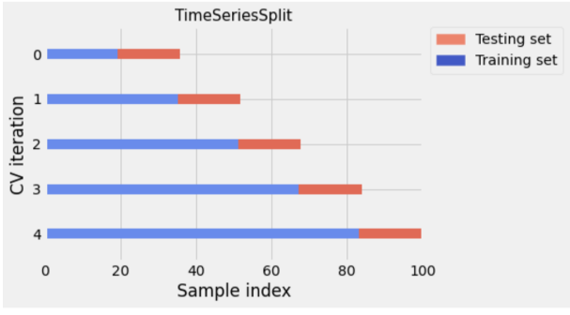
퀀트 – 알고리즘 거래
주의점 2) 학습 데이터 부족
해결방법: 교차검증
잘못된 알고리즘 생성 가능성
학습 데이터를 N개로 나눈 뒤,
번갈아가면서 학습/검증 과정 반복

Slide 10
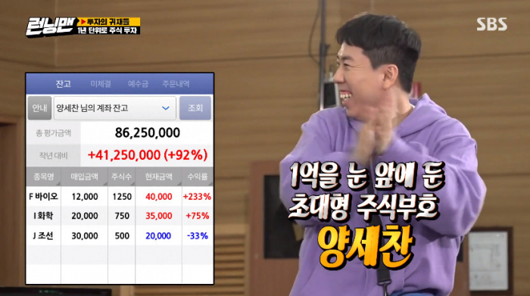
3. 모의투자
룰 설명 :
1. 각자 10만원으로 시작
2. 2014년부터 2020년까지 1년 단위로 진행하며, 모두 투자가 끝나면 다음 년도 주가 공개
3. 각자 링크에 사거나 팔 주식종목명에 주식수 기입
4. $\left(최종 수익\right)=\left(직접 거래한 수익\right)+(알고리즘 거래)$

Slide 11
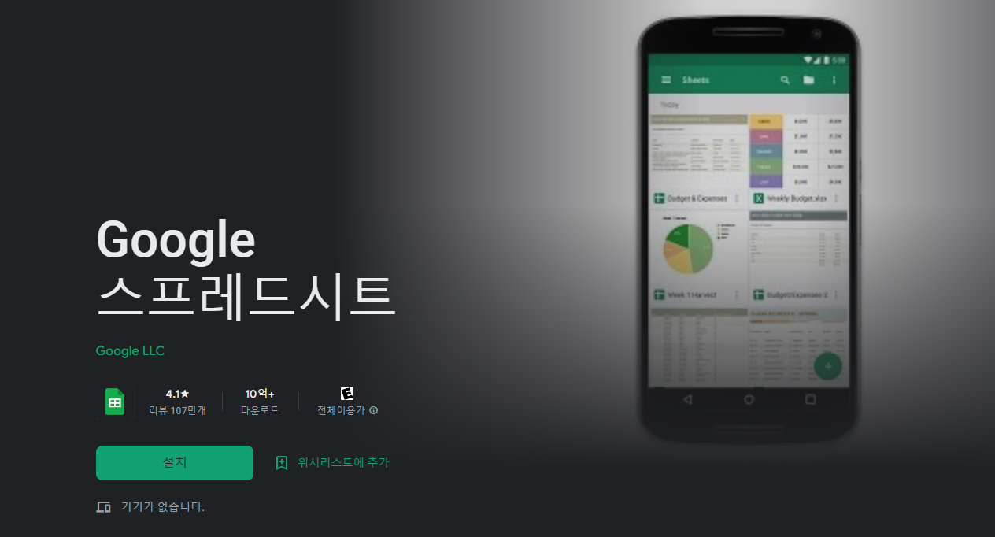
3. 모의투자
앱 설치하고 링크 눌러서 엑셀로 이동
https://docs.google.com/spreadsheets/d/1VPEBLi5UqATOfB2-W2FB878MmKbmiJfPywrmPUa1AuI/edit?usp=sharing
https://docs.google.com/spreadsheets/d/1z_TwmtyAVku6j4meQJG70EzeU6IrrkL9KNw1kVTBbQs/edit?usp=sharing
https://docs.google.com/spreadsheets/d/1DsawUqmkkZMFl-YFOsQrbqlK-aVMrmE4A8vwufTrdoI/edit?usp=sharing
https://docs.google.com/spreadsheets/d/1iIvj-PfXo2jkUUVcLsENavQE9j8iyt5DVFANIOwgXjw/edit?usp=sharing

Slide 12
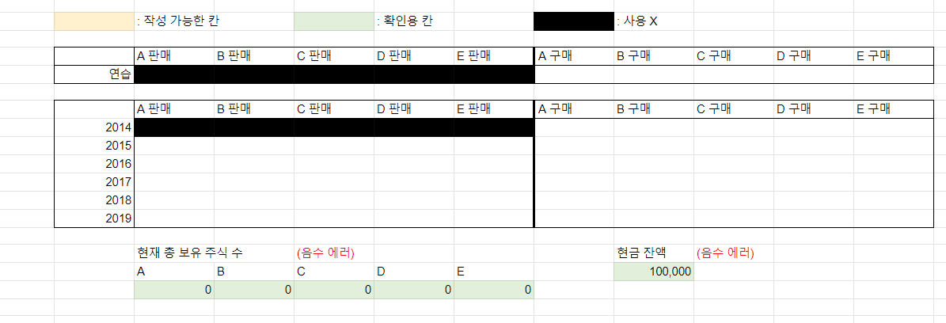
3. 모의투자
앱 설치하고 링크 눌러서 엑셀로 이동

Slide 13
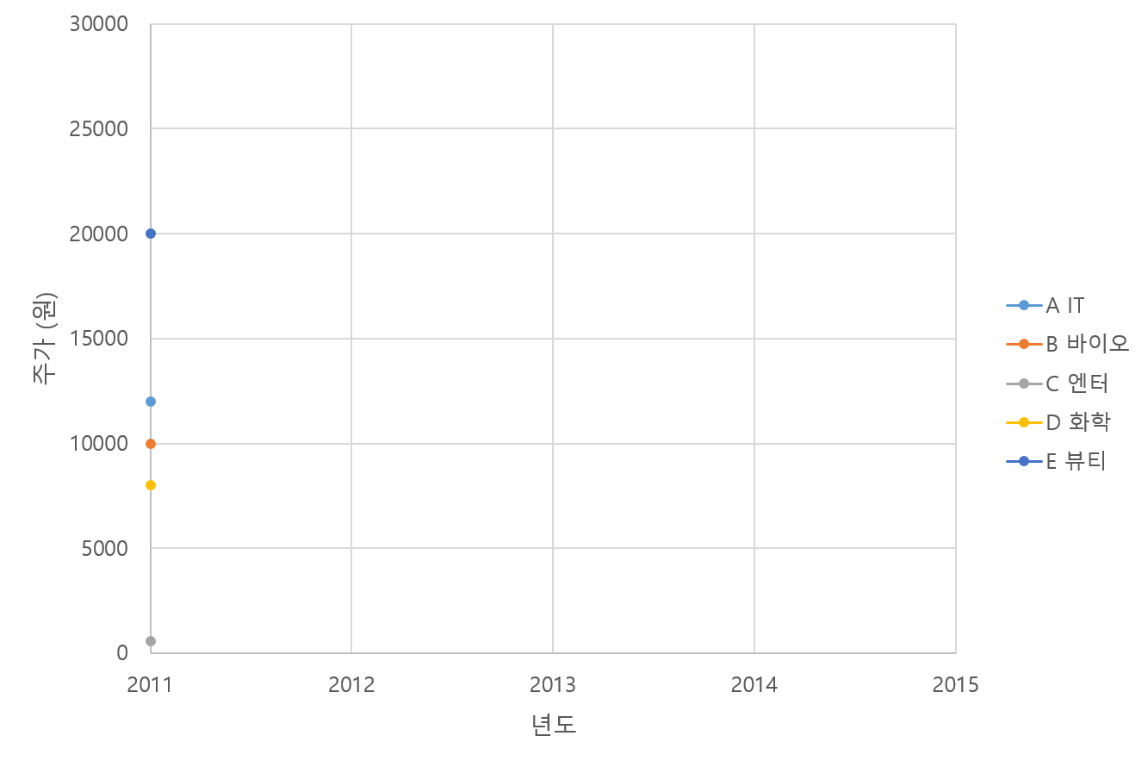
News)
애플 창업자 스티븐 잡스 타계
E 뷰티, 신제품 출시
모의투자_연습
종목 | 올해(2011)
A IT | 12,000
B 바이오 | 10,000
C 엔터 | 600
D 화학 | 8,000
E 뷰티 | 20,000

Slide 14
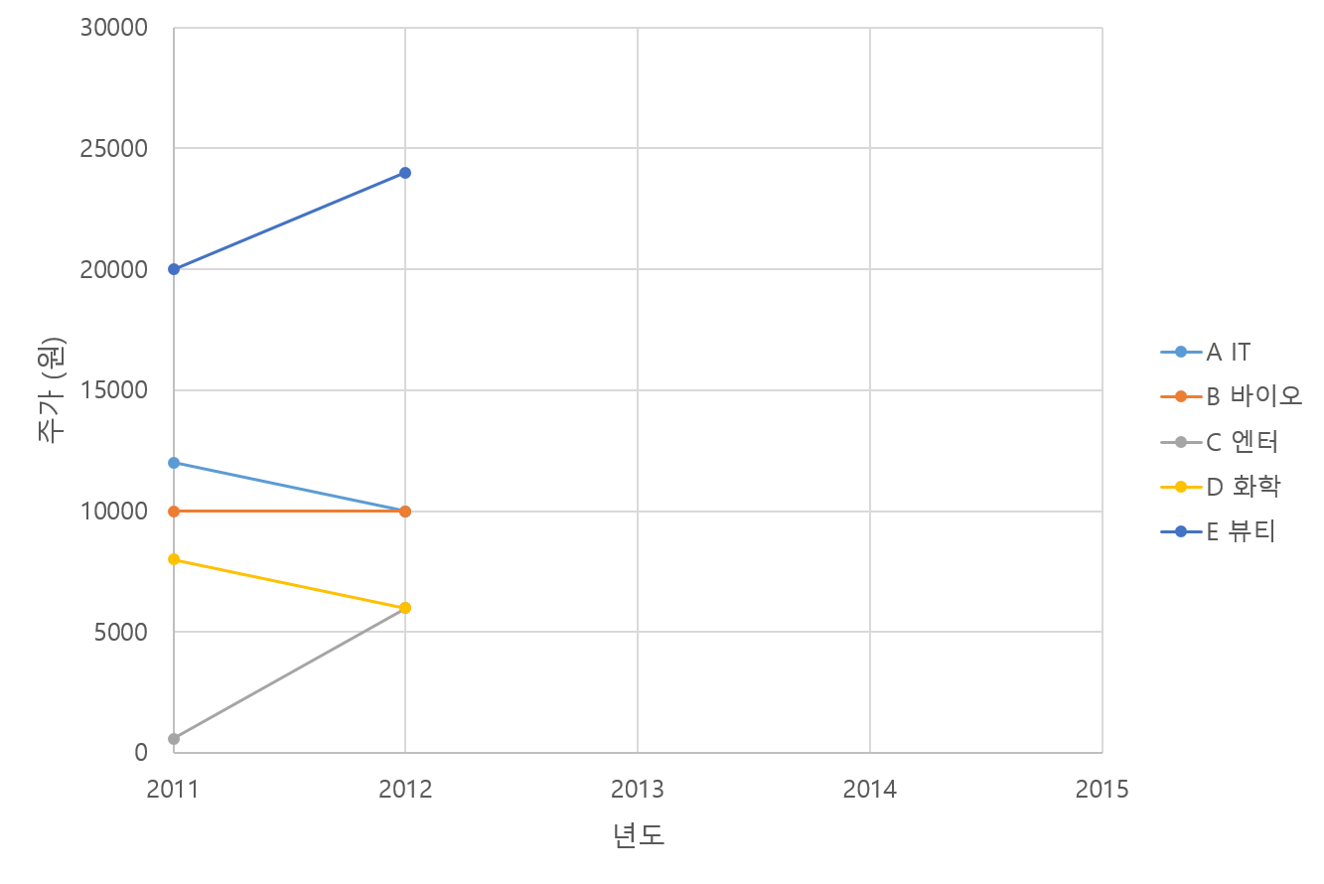
모의투자_연습
종목 | 전년(2011) | 올해(2012) | 등락
A IT | 12,000 | 10,000 | ▼-17%
B 바이오 | 10,000 | 10,000 | 0%
C 엔터 | 600 | 6,000 | ▲900%
D 화학 | 8,000 | 6,000 | ▼-25%
E 뷰티 | 20,000 | 24,000 | ▲20%

Slide 15
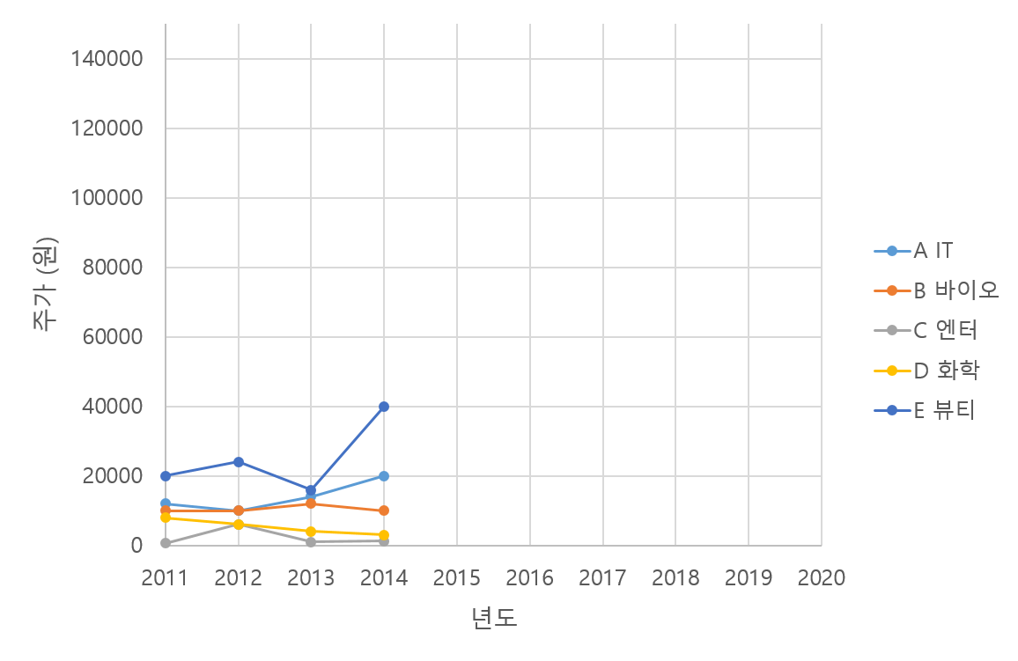
News)
세월호 침몰 사고
B 바이오, 임상시험 항암 치료제 판매 승인 신청
모의투자_2014
종목 | 올해(2014)
A IT | 20,000
B 바이오 | 10,000
C 엔터 | 1,200
D 화학 | 3,000
E 뷰티 | 40,000

Slide 17
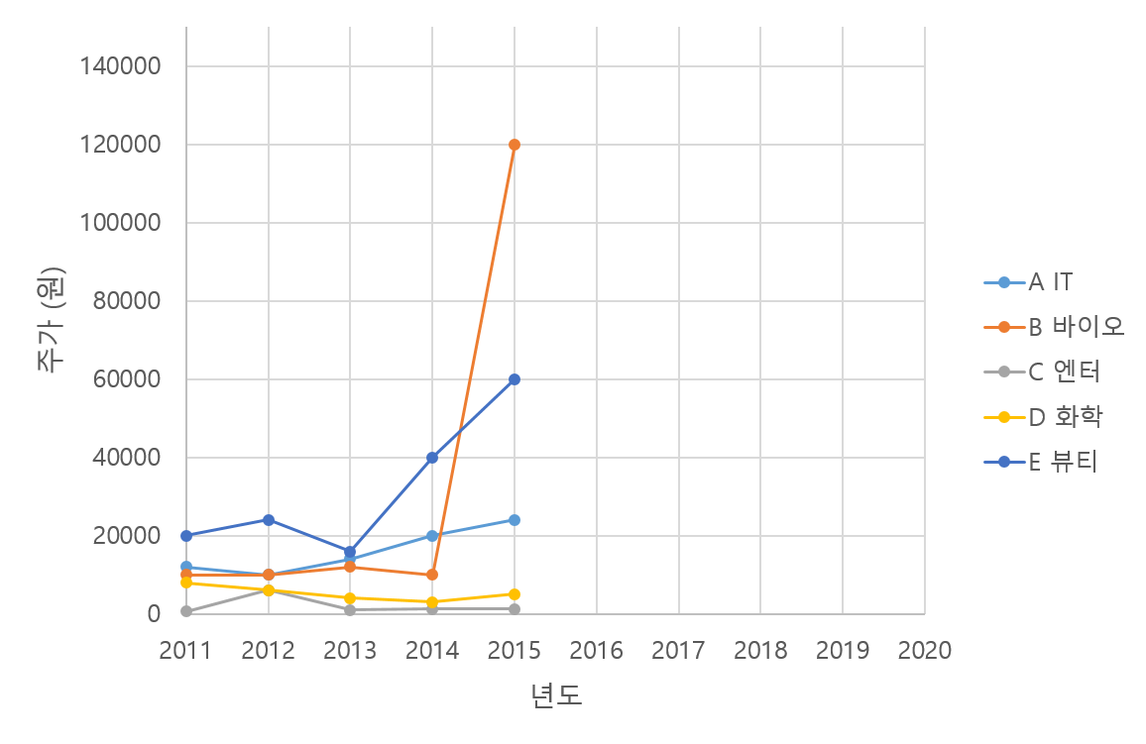
모의투자_2014
종목 | 전년(2014) | 올해(2015) | 등락
A IT | 20,000 | 24,000 | ▲20%
B 바이오 | 10,000 | 120,000 | ▲1100%
C 엔터 | 1,200 | 1,200 | 0%
D 화학 | 3,000 | 5,000 | ▲67%
E 뷰티 | 40,000 | 60,000 | ▲50%

Slide 18
News)
메르스 국내 확산
B 바이오, 해외 기술 수출 계약 체결 공시
모의투자_2015
종목 | 올해(2015)
A IT | 24,000
B 바이오 | 120,000
C 엔터 | 1,200
D 화학 | 5,000
E 뷰티 | 60,000

Slide 20
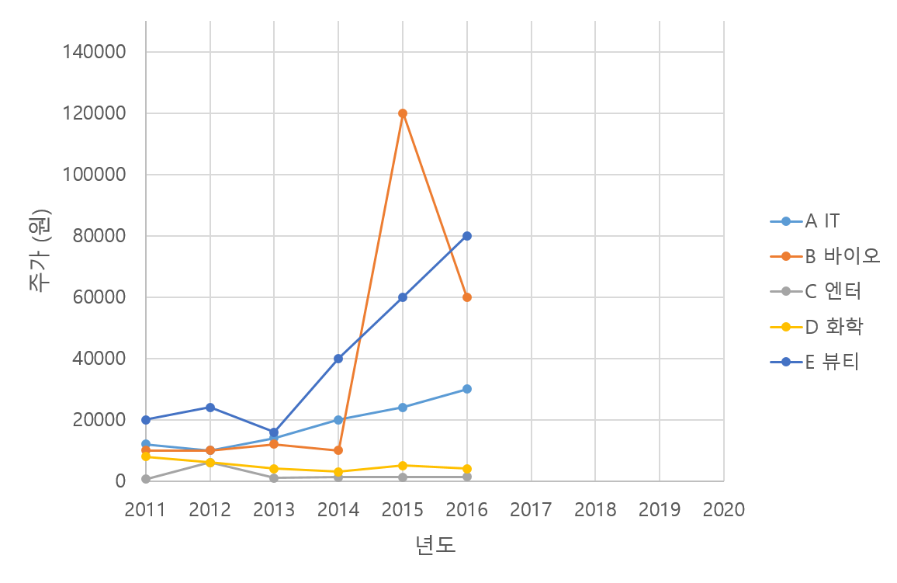
모의투자_2015
종목 | 전년(2015) | 올해(2016) | 등락
A IT | 24,000 | 30,000 | ▲25%
B 바이오 | 120,000 | 60,000 | ▼-50%
C 엔터 | 1,200 | 1,400 | ▲17%
D 화학 | 5,000 | 4,000 | ▼-20%
E 뷰티 | 60,000 | 80,000 | ▲33%

Slide 21
News)
이세돌-알파고, 세기의 대국
도널드 트럼프, 미국 대통령 당선
정부, 미세먼지 대책 발표
모의투자_2016
종목 | 올해(2016)
A IT | 30,000
B 바이오 | 60,000
C 엔터 | 1,400
D 화학 | 4,000
E 뷰티 | 80,000

Slide 23
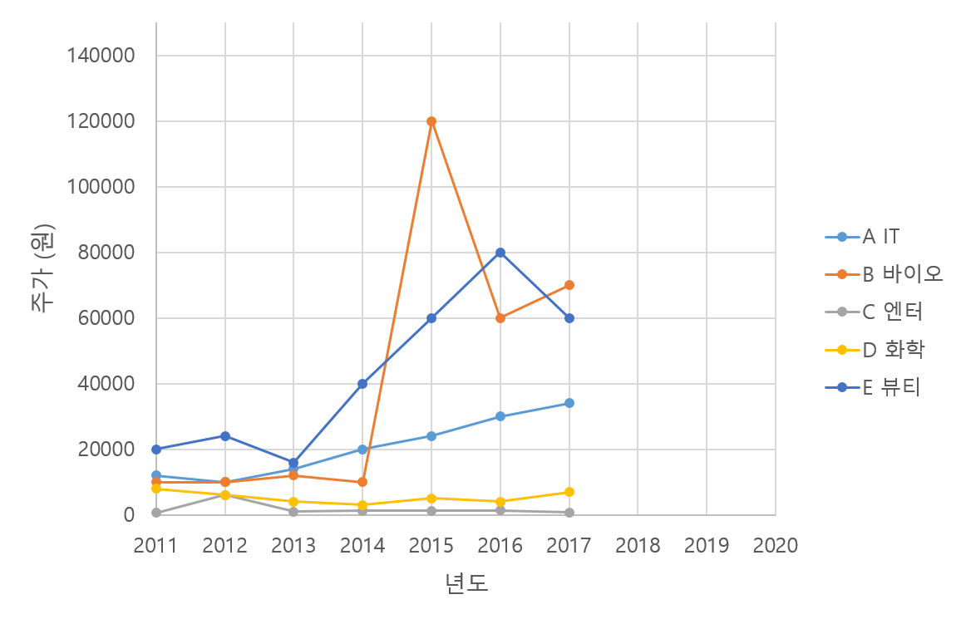
모의투자_2016
종목 | 전년(2016) | 올해(2017) | 등락
A IT | 30,000 | 34,000 | ▲13%
B 바이오 | 60,000 | 70,000 | ▲17%
C 엔터 | 1,400 | 800 | ▼-43%
D 화학 | 4,000 | 7,000 | ▲75%
E 뷰티 | 80,000 | 60,000 | ▼-25%

Slide 24
News)
국제 유가 급등
B 바이오, 신약 임상 실패 루머 퍼져…
모의투자_2017
종목 | 올해(2017)
A IT | 34,000
B 바이오 | 70,000
C 엔터 | 800
D 화학 | 7,000
E 뷰티 | 60,000

Slide 26
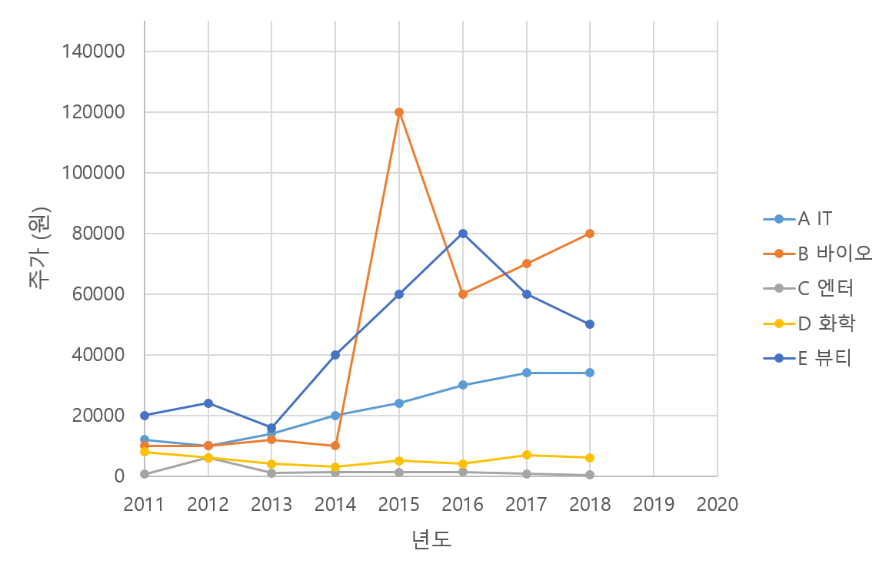
모의투자_2017
종목 | 전년(2017) | 올해(2018) | 등락
A IT | 34,000 | 34,000 | 0%
B 바이오 | 70,000 | 80,000 | ▲14%
C 엔터 | 800 | 400 | ▼-50%
D 화학 | 7,000 | 6,000 | ▼-14%
E 뷰티 | 60,000 | 50,000 | ▼-17%

Slide 27
News)
남북정상회담… 완전한 비핵화 추진
미국 태양광 발전 설치 증가
국내 NO재팬 운동 열풍
모의투자_2018
종목 | 올해(2018)
A IT | 34,000
B 바이오 | 80,000
C 엔터 | 400
D 화학 | 6,000
E 뷰티 | 50,000

Slide 29
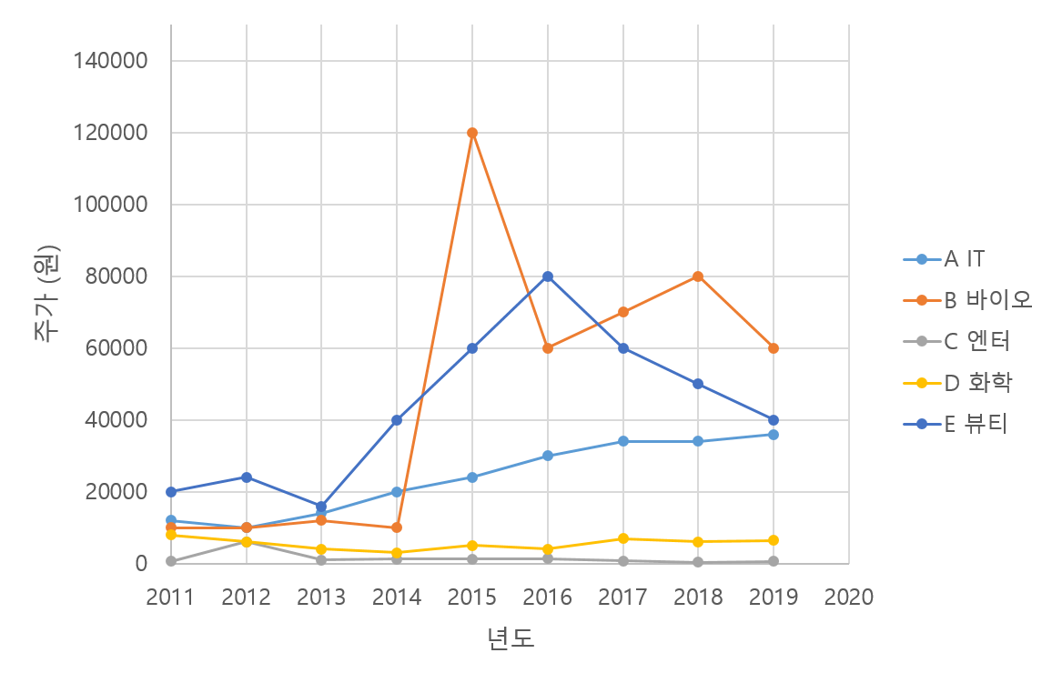
모의투자_2018
종목 | 전년(2018) | 올해(2019) | 등락
A IT | 34,000 | 36,000 | ▲6%
B 바이오 | 80,000 | 60,000 | ▼-25%
C 엔터 | 400 | 600 | ▲50%
D 화학 | 6,000 | 6,400 | ▲7%
E 뷰티 | 50,000 | 40,000 | ▼-20%

Slide 30
News)
코로나19 확산
모의투자_2019
종목 | 올해(2019)
A IT | 36,000
B 바이오 | 60,000
C 엔터 | 600
D 화학 | 6,400
E 뷰티 | 40,000

Slide 32
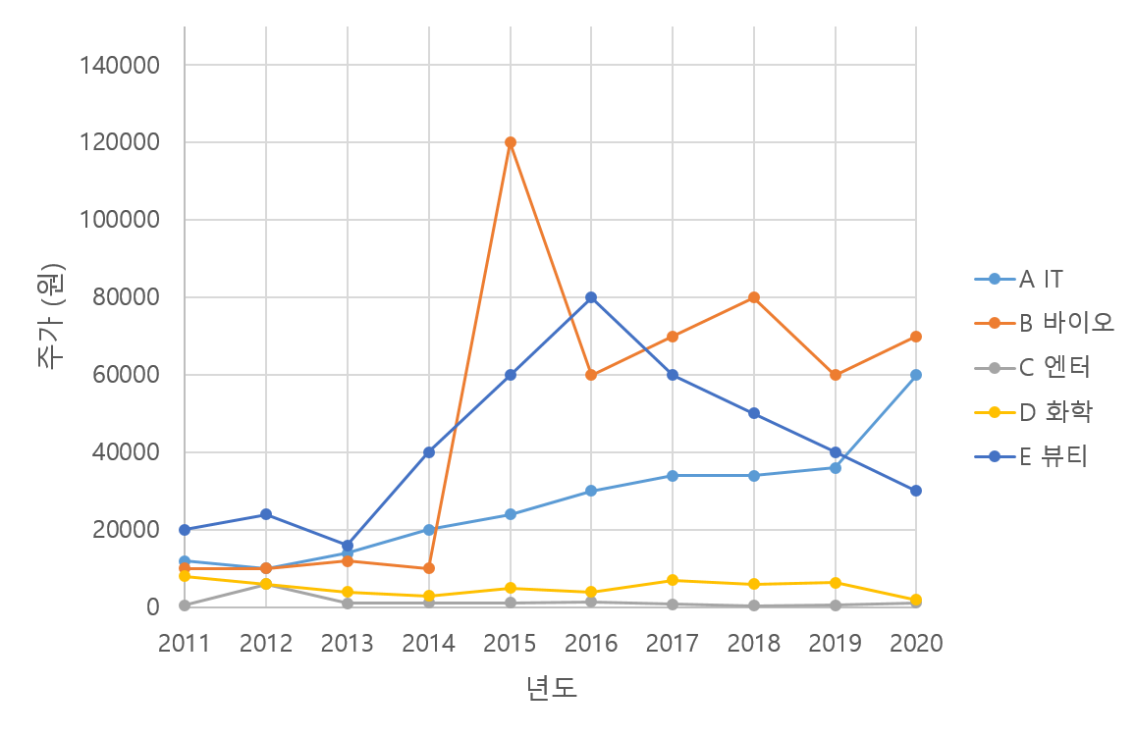
모의투자_2019_종료
종목 | 전년(2019) | 올해(2020) | 등락
A IT | 36,000 | 60,000 | ▲67%
B 바이오 | 60,000 | 70,000 | ▲17%
C 엔터 | 600 | 1,200 | ▲100%
D 화학 | 6,400 | 2,000 | ▼-69%
E 뷰티 | 40,000 | 30,000 | ▼-25%

Slide 33
4. 정리
관련 학과 :
수학과, 통계학과, 컴퓨터공학과, 산업경영공학과 등
0. 주식이란?
1. 게임이론이란? – 숫자 맞히기 / 최후통첩 게임
2. 퀀트란? – 알고리즘 거래 / 시계열 분석 / 다중 회귀 분석 / 주의점
3. 모의투자

Slide 34
4. 정리
생기부 기재 요령 :
[사회] 시장 경제와 금융 단원에서 주식의 특징에 대해 공부해보고, 주식 시장을 수학적으로
분석해보기 위해 게임이론에 대해 조사함. 특히 최후통첩 게임으로 주식 시장을 분석한 내용
을 친구들 앞에서 발표한 뒤, 관련 논문을 찾아 읽어보면서 ‘조별과제의 무임승차 사례와 게
임이론과의 관련성＇에 관한 보고서를 작성함.
[확률과 통계] 통계를 활용한 데이터 분석 방법에 호기심을 가지고 시계열 분석, 다중회귀분
석 등 수학적 알고리즘을 활용한 퀀트 투자 방식에 대한 책을 찾아 읽어봄. 이후 동아리 활
동을 통해 모의투자활동을 해보면서, 직접 만들어본 알고리즘의 부족한 점을 찾고 이를 분
석해봄.

Slide 35
참고
W Güth, R Schmittberger and B Schwarze, “An experimental analysis of ultimatum
bargaining”, Journal of Economic Behavior & Organization, 1982, 3(4), pp. 367-388.

